Slide 1
Расчёт створки двери магнита SPD в нескольких вариантах перемещений
докладчик:
Круглова И.В.
инженер-конструктор КО ЛФВЭ ОИЯИ
23.04.2025 г.

Slide 2
Несколько способов перемещения створки двери магнита SPD (горизонтальное) по 4 точкам – вариант 1
На створку двери действует нагрузка – собственный вес.

Slide 3
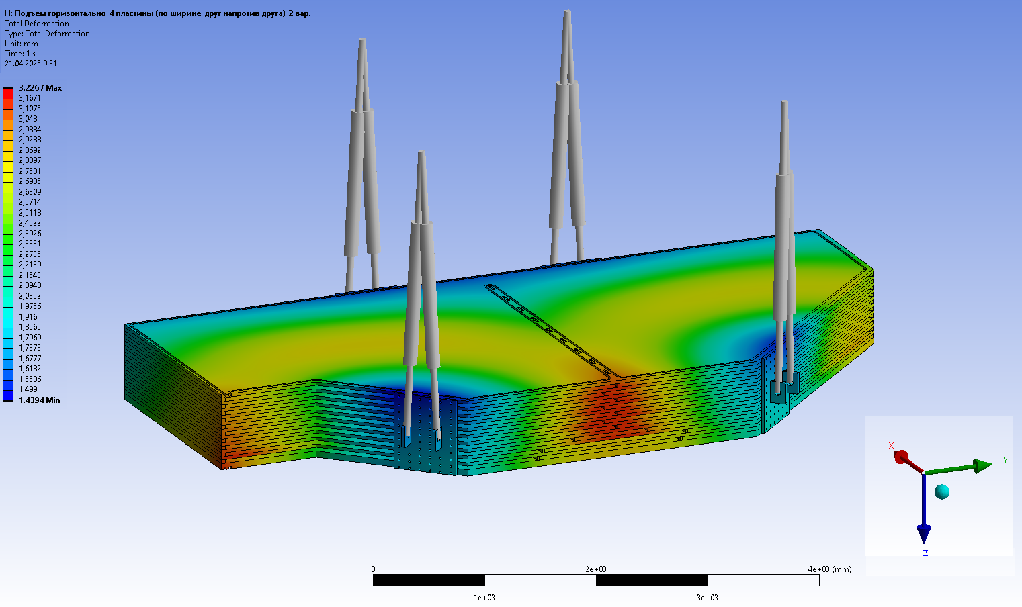
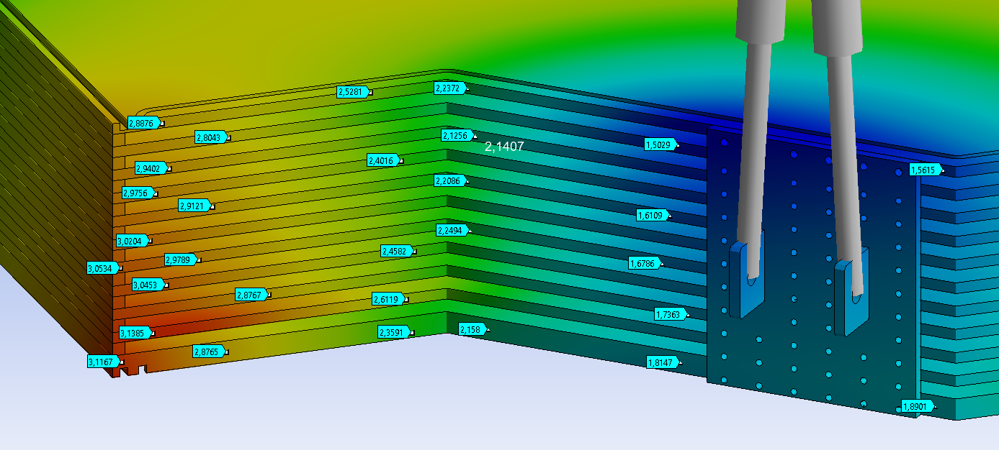
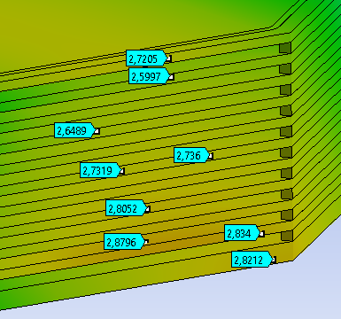
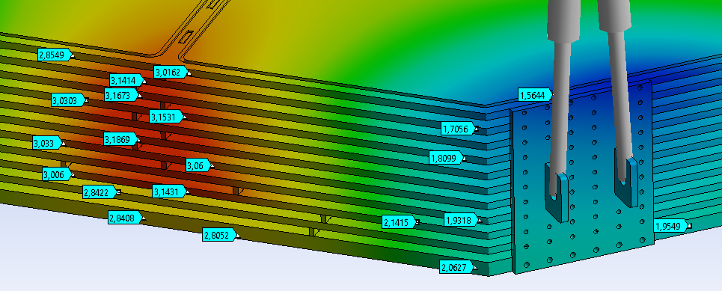
Общие перемещения

Slide 4
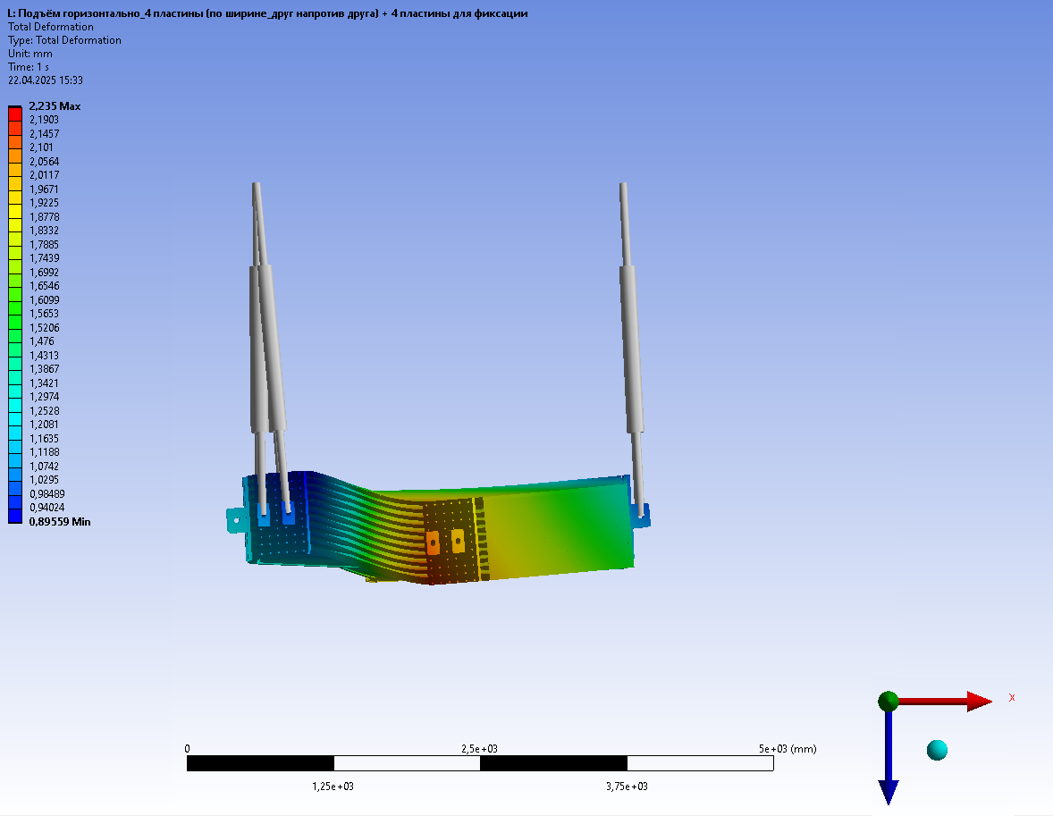
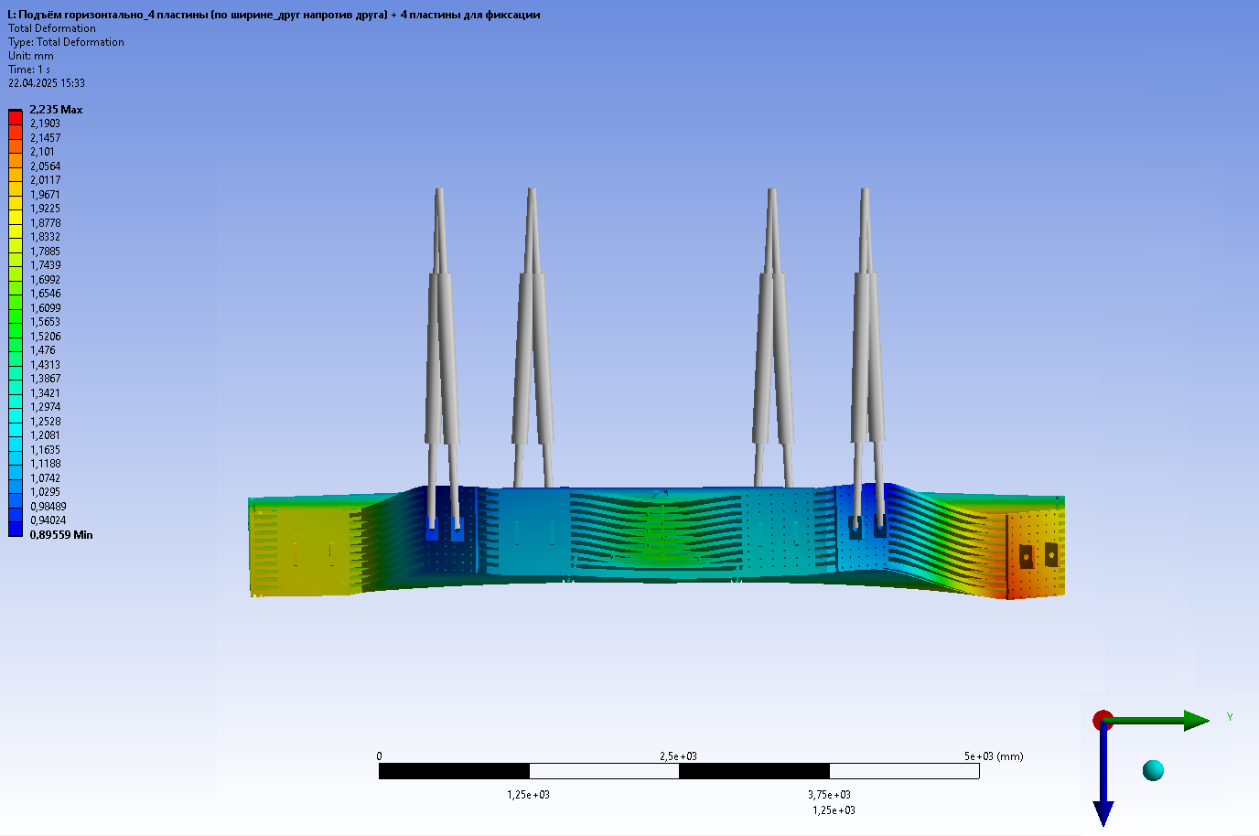
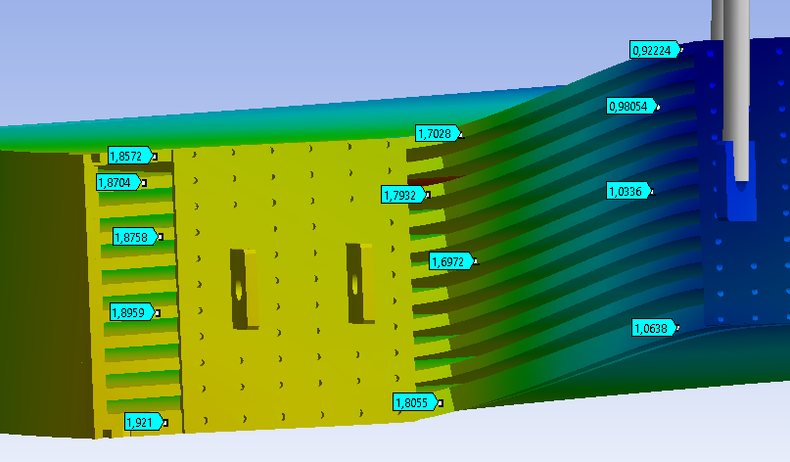
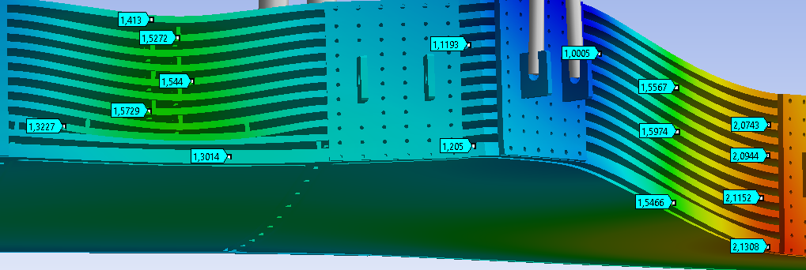
Вариант 2 – подъём по 4 точкам и 4 дополнительные пластины для фиксации кромки двери
Общие перемещения

Slide 5
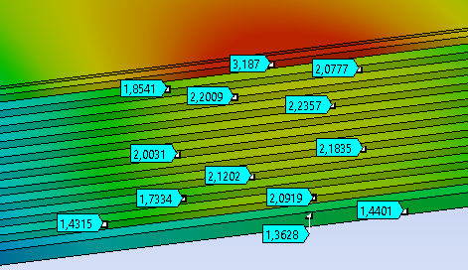
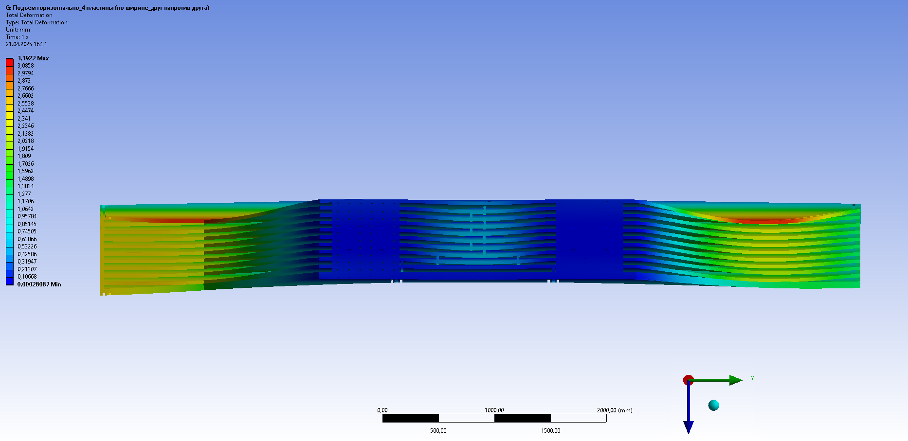
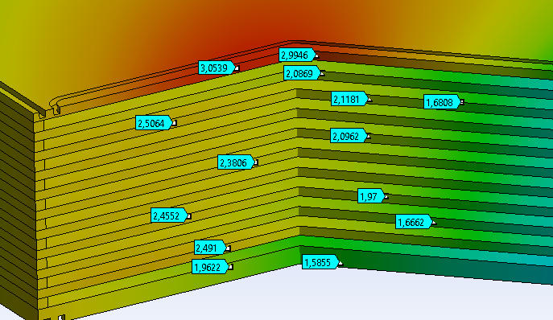
Вариант 3
Общие перемещения

Slide 6
Вариант подъёма створки двери за 1 край
Схема нагрузки и заделки
1 кромка зафиксирована

Slide 7
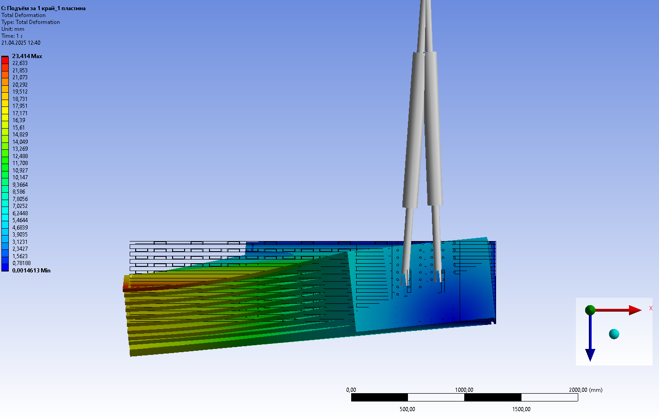
Общие перемещения

Slide 8
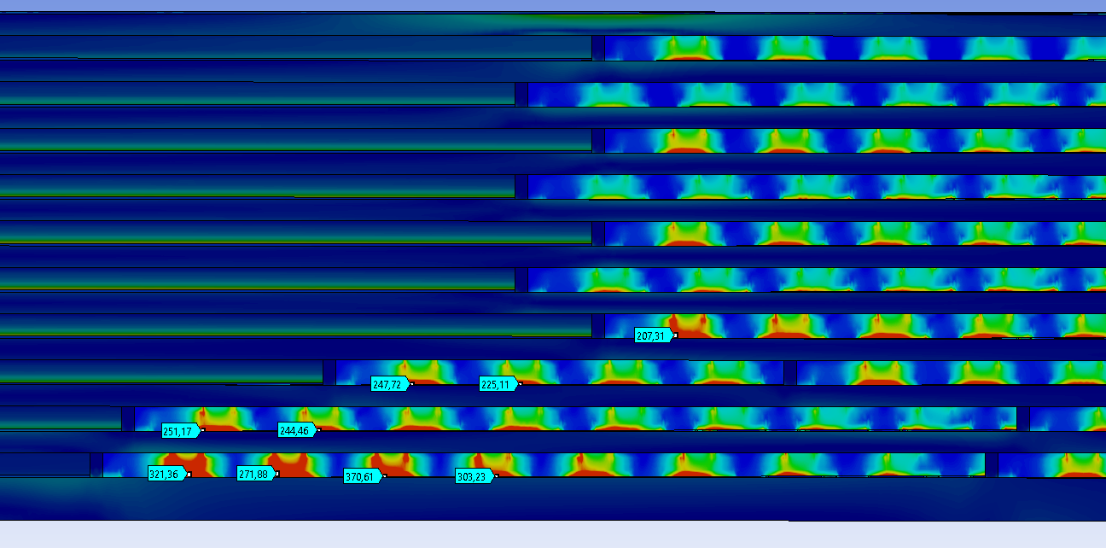
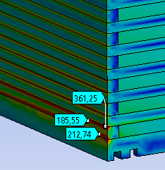
Общие напряжения
от 207 до 370 МПа

Slide 9
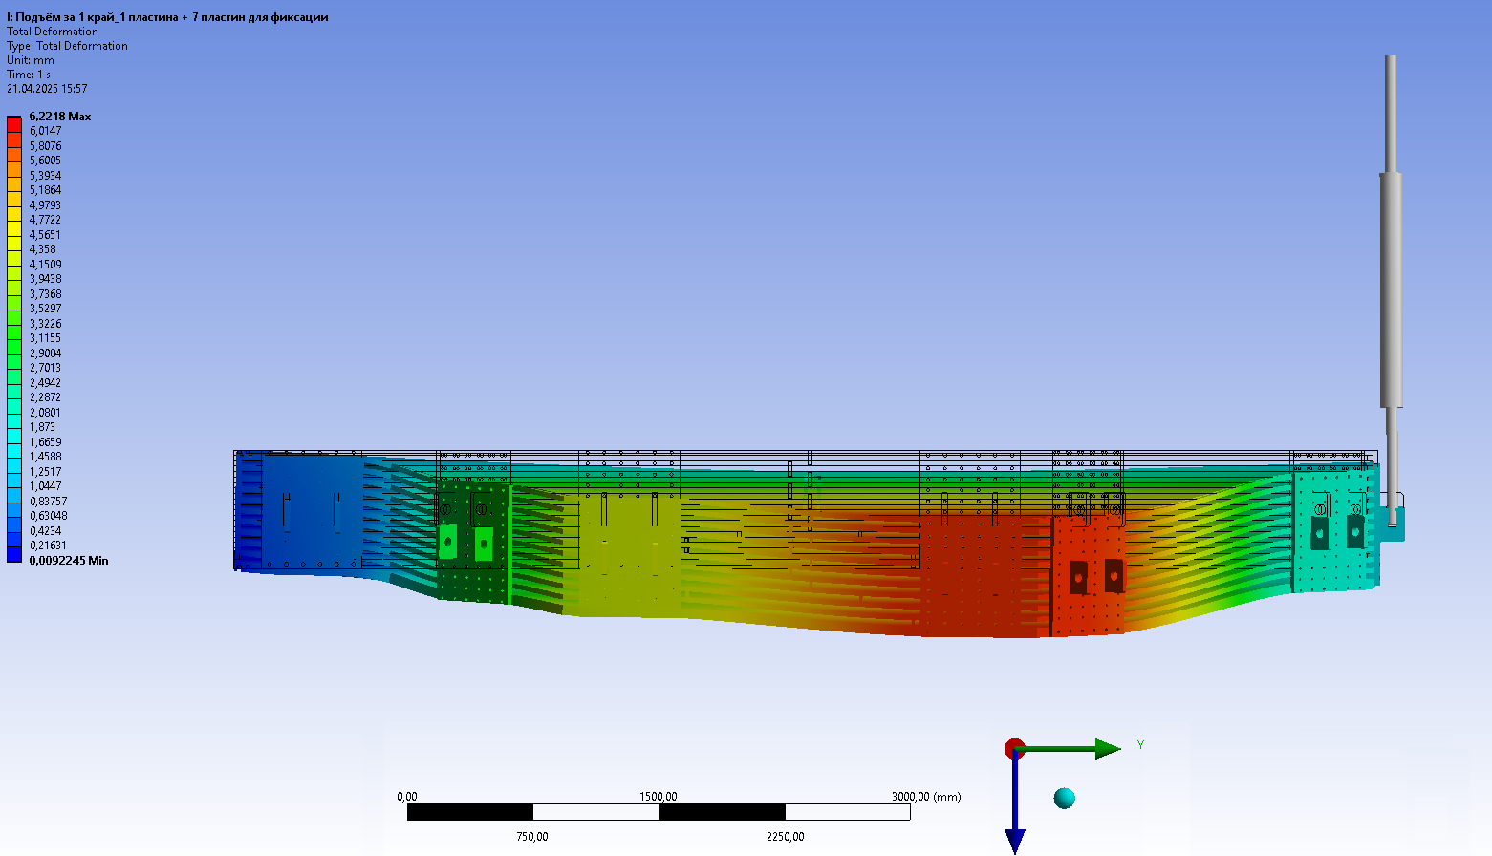
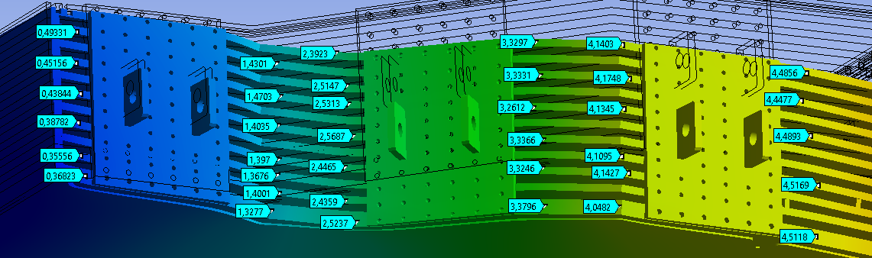
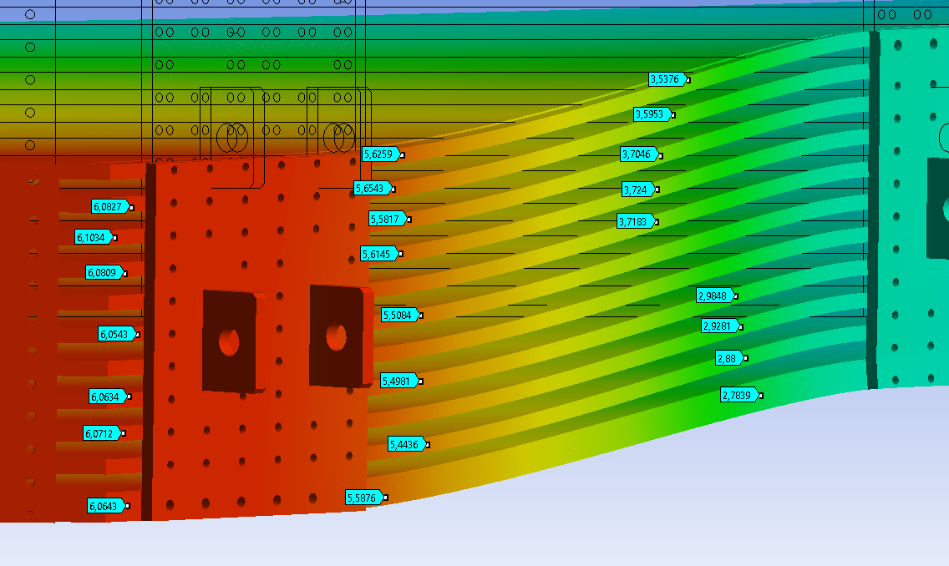
Вариант подъёма створки двери за 1 край и 6 дополнительных пластин для усиления кромки двери
Общие напряжения
Общие перемещения

Slide 10
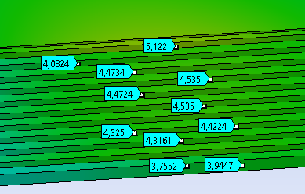
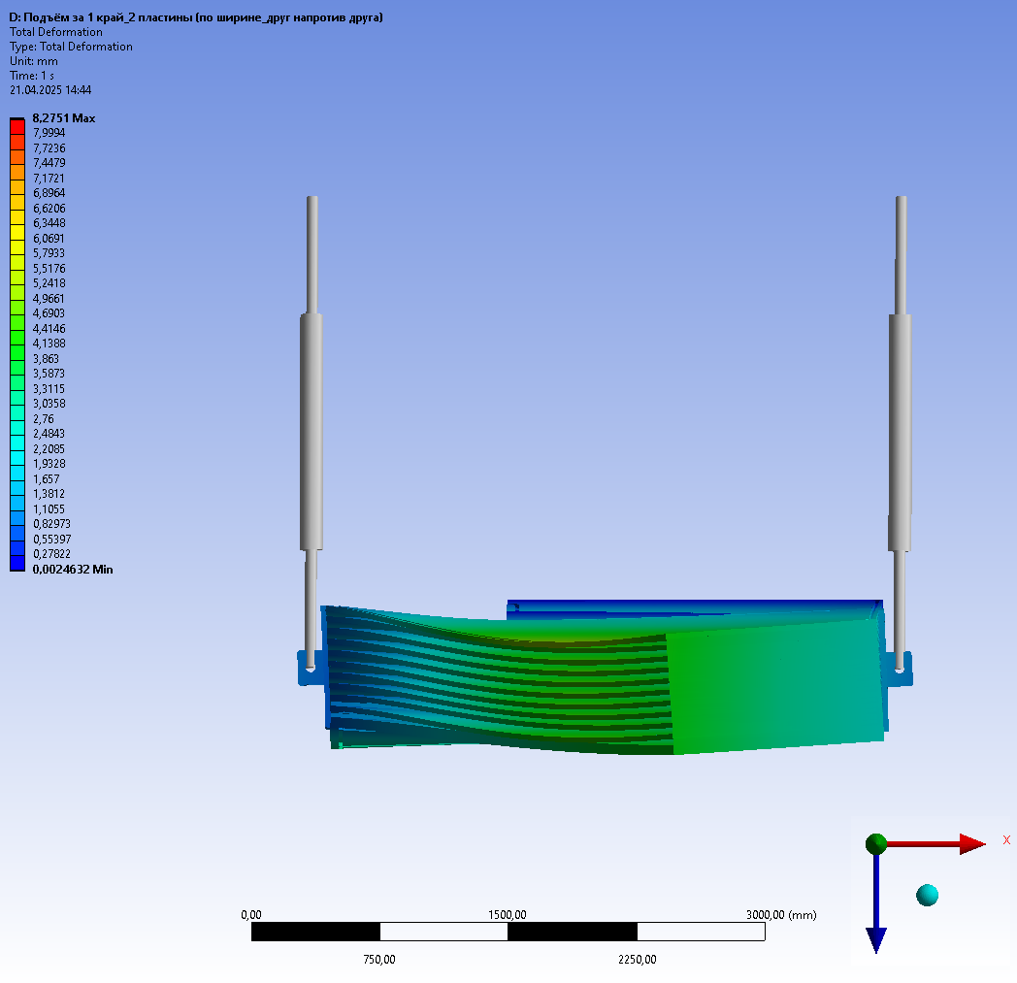
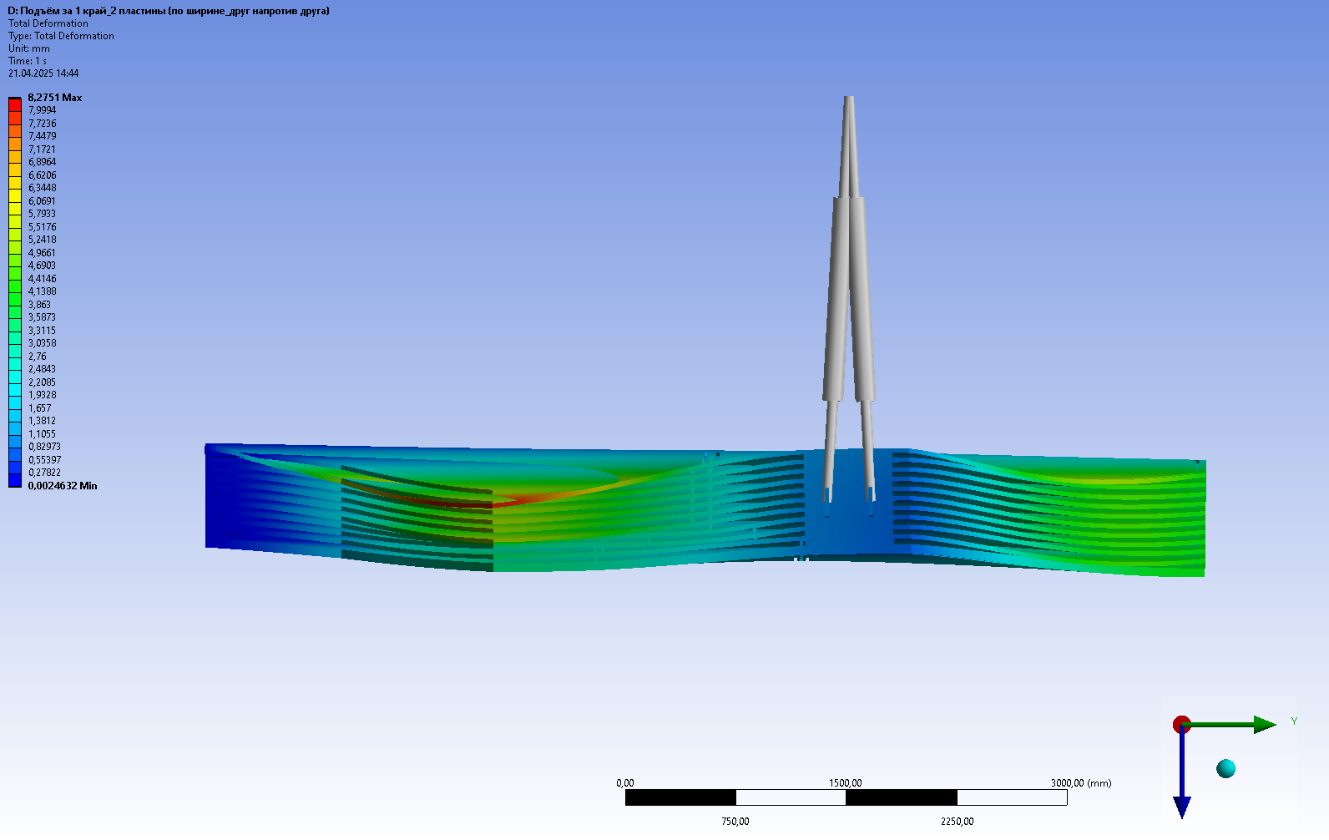
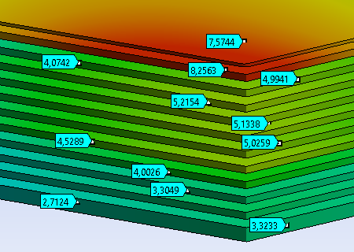
Вариант подъёма створки двери за 2 точки
Общие перемещения

Slide 11
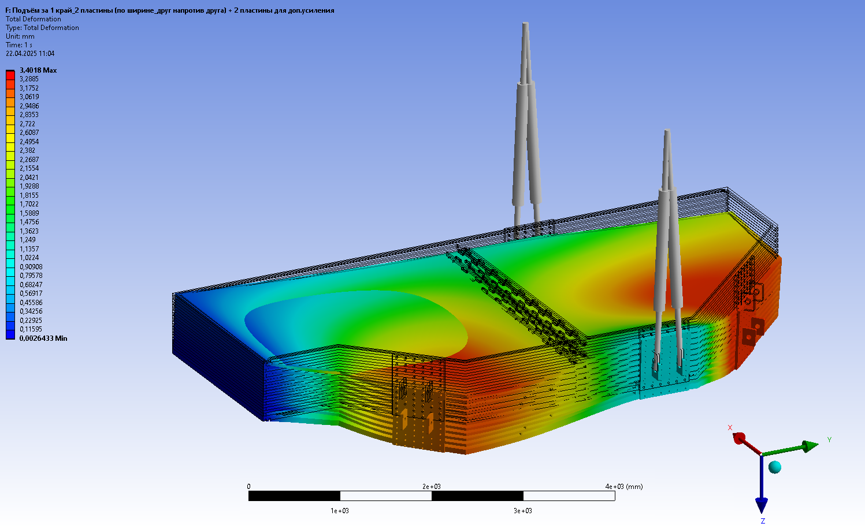
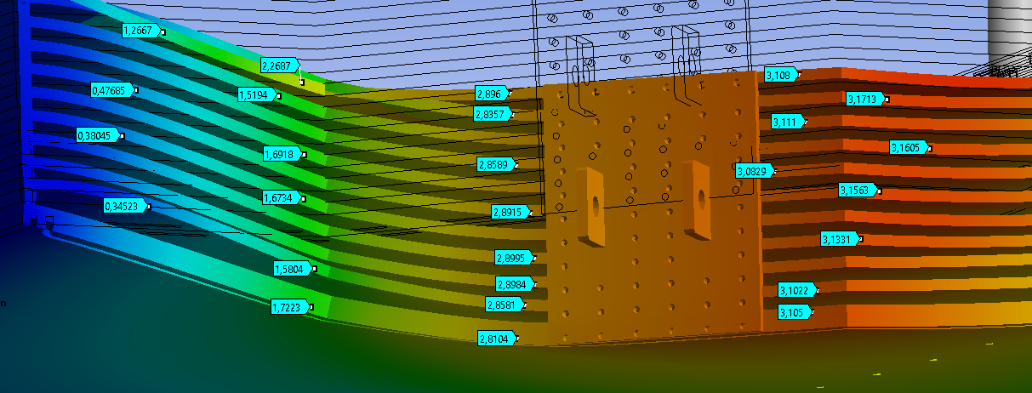
Подъём створки двери за 2 точки и 2 дополнительные пластины для усиления
Общие перемещения
кромка зафиксирована

Slide 12
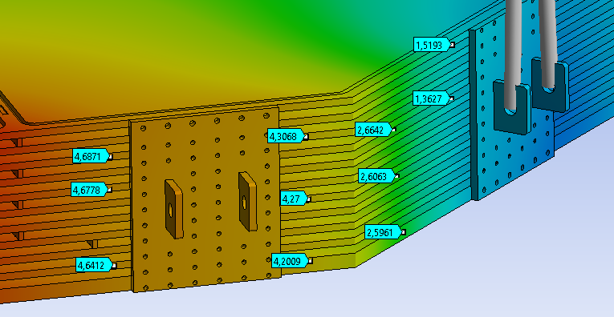
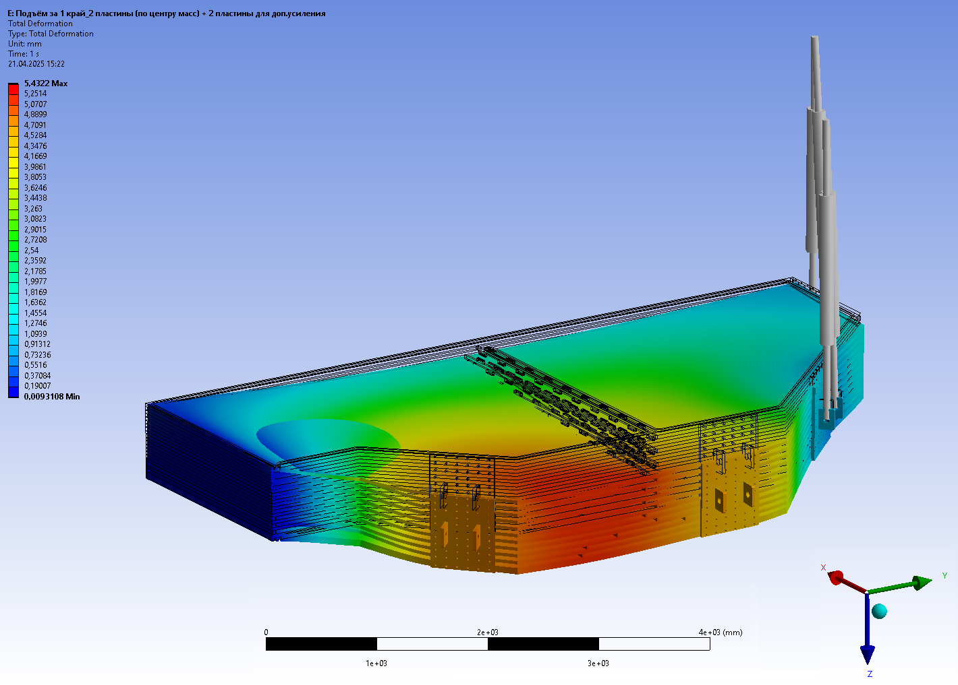
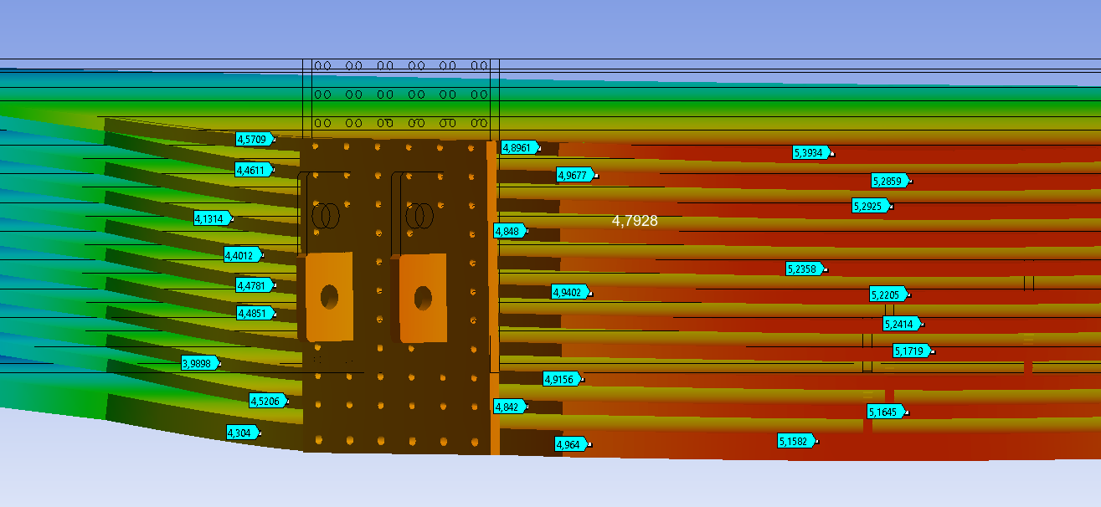
Вариант подъёма створки двери за 2 точки, расположенные относительно центра масс. Дополнительное усиление в 2-х местах
Общие перемещения

Slide 13
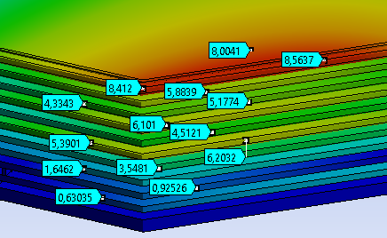
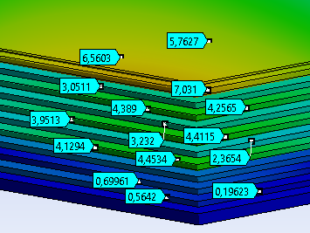
Прогиб верхнего листа 30 мм. створки двери под собственным весом при горизонтальном положении

Slide 14
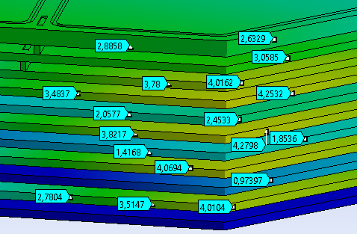
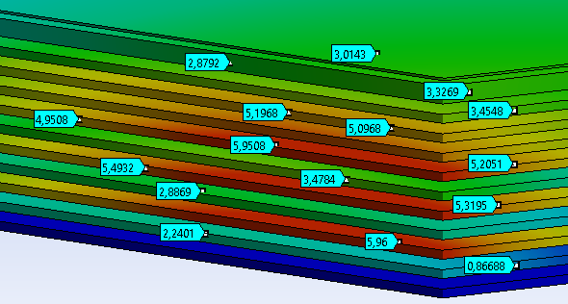
Прогиб верхнего листа 60 мм. створки двери под собственным весом при горизонтальном положении

